Slide 1
分布式系统
齐赛宇，计算机学院软件所
邮箱：saiyu-qi@mail.xjtu.edu.cn
参考资料：
1.Distributed Systems--Principle and Paradigms,(Andrew S. Tanenbaum & Maarten Van Steen, Second Edition 清华出版社)， 现已改为： Distributed Systems。
2.MIT 6.824 分布式系统
要求：课堂+作业+考试

Slide 2
课程范围
基本概念;
基本原理;
应用范例;
第一章—第二章：引言与基本概念
第三章—第九章：原理部分
第十章—第十三章：范例
新增第十三章:区块链技术原理

Slide 3
章节目录
Chapter 1 Introduction
Chapter 2 Distributed Computing Paradigm
Chapter 3 Communication(RPC/RMI/MOM)
Chapter 4 Processes(虚拟化、代码迁移模型、进程/处理机调度)
Chapter 5 Naming
Chapter 6 Synchronization
Chapter 7 Consistency and Replication
Chapter 8 Fault Tolerance
Chapter 9 Security
Chapter 10 Distributed File Systems
Chapter 11 Distributed Object-based Systems
Chapter 12 Distributed Web-Based Systems
Chapter 13 Blockchain
Notes:
5.按名查找
6.进程同步的扩展，难点：同一台主机：共享内存通信，不同主机间：网络通信
7.复制及一致性：吞吐率VS一致性
8.容错

Slide 4
Introduction
Chapter 1

Slide 5
1.1 Distributed System
A distributed system is a collection of independent computers that appears to its users as a single coherent system.
A distributed system is a model in which components located on networked computers communicate and coordinate their actions by passing messages. The components interact with each other in order to achieve a common goal.
（硬件：各计算机自治，网络互联；软件：具有特定功能的逻辑计算机系统）。
Three significant characteristics: concurrency of components, lack of a global clock, and independent failure of components.
Notes:
要点1：coherent连贯性
component：举例，进程
三个特征：concurrency of components：进程并发执行，进程控制：互斥及同步
lack of a global clock：举例读写顺序
independent failure of components：

Slide 6
1.1 Distributed Computing
Distributed computing also refers to the use of distributed systems to solve computational problems, which can be divided into many tasks. Each of these tasks is solved by one or more computers, which communicate with each other by message passing.
实例: WWW、云计算、微信、区块链、物联网、大数据处理、企业计算、网购、网游等等。
Notes:
通过网络通信，所以有message passing

Slide 7
1.1 Parallel and Distributed computing
The terms "concurrent computing", "parallel computing", and "distributed computing" have a lot of overlap, and no clear distinction exists between them.
The same system may be characterized both as "parallel" and "distributed"; the processors in a typical distributed system run concurrently in parallel.
Parallel computing may be seen as a particular tightly coupled form of distributed computing, and distributed computing may be seen as a loosely coupled form of parallel computing.
Notes:
concurrentVSparallel
tightly coupled，loosely coupled

Slide 8
产生背景
一、应用需求
1、社会组织形态本身具有分布性：制造、销售、银行、仓储，以及各种服务等—业务/地理分布;
2、资源共享、坚定性高和可伸缩性。
二、技术支撑
硬件技术快速发展为分布式系统提供基础：
1、摩尔定理;
2、高速网络;
Notes:
业务/地理分布；
资源共享、坚定性高和可伸缩性；
摩尔定理：处理器的性能大约每两年翻一倍，同时价格下降为之前的一半

Slide 9
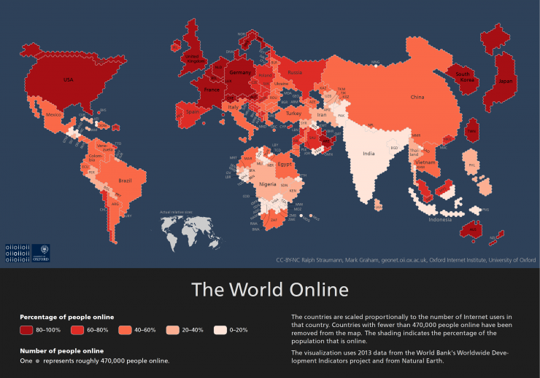
例1：分布式文档处理，如WWW系统。
通过URL，实现对分布文档以位置透明的方式访问，分布式文档处理。
牛津互联网研究所：2015年全球互联网“世界地图” 中国“领土”最大
Notes:
系统是一个全球性的分布式文档系统，它允许用户在互联网上创建并共享文档
给出文档名，即可在世界范围内任意查找、检索、浏览及添加文档，而不用关心这些文档的实际存储位置

Slide 10
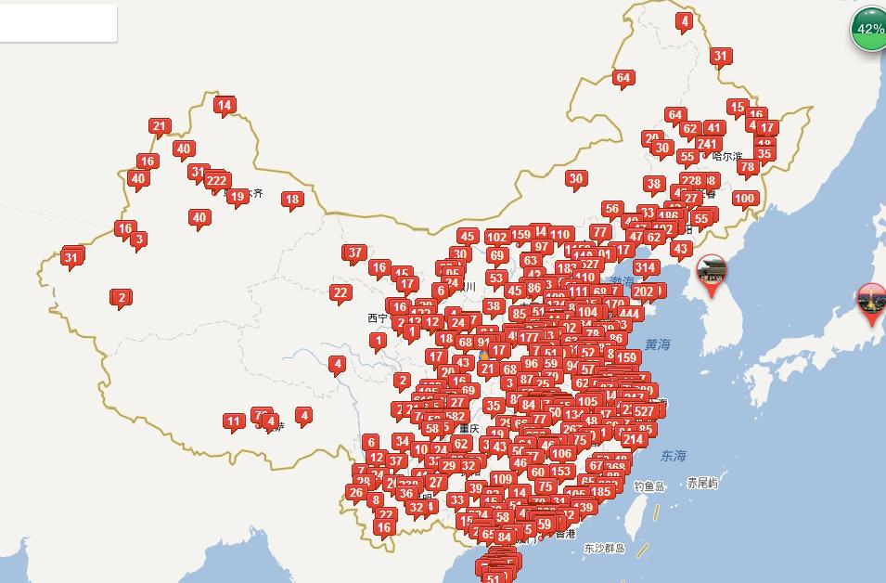
例2：分布式事务处理：银行机构（总行 省分行 地市分行 支行 营业网点）；分散的各机构计算机存储并处理本地事务,同时与其他分支机构进行协同工作，用户在任何地方都能交易。
Notes:
事务，数据库
分布式事务，分布式数据库

Slide 11
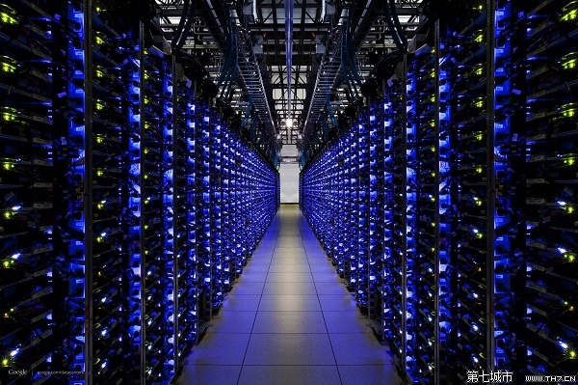
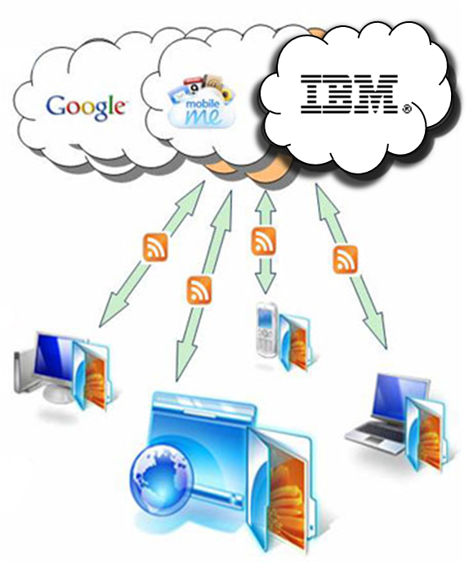
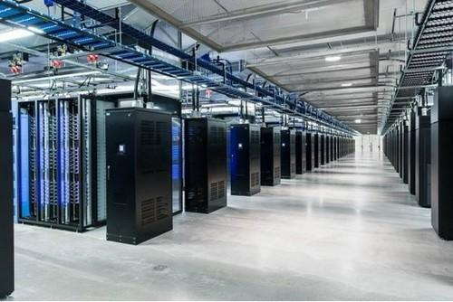

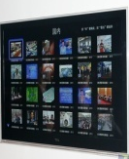

例3. 云计算——资源聚合，按需服务；
软件即服务(SaaS)
特点
平台即服务(PaaS)
基础设施即服务(IaaS)
云数据中心
阿里云
Notes:
CS泛型，C与S不对等，资源和服务都集中于云端，
提供多种类型的服务，
云后台是由多个节点实现

Slide 12
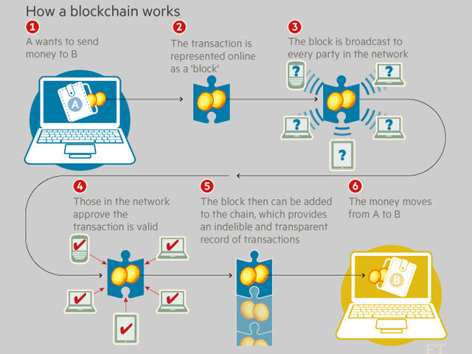
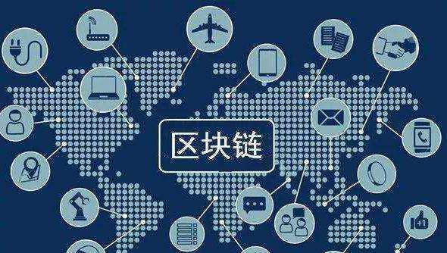
例4.区块链：一种基于P2P的集体维护的可靠的分布式账本技术方案；
2008论文：Bitcoin: A Peer-to-Peer Electronic Cash System，Satoshi Nakamoto 《consulted》；底层的区块链技术是一种P2P分布式系统。
其它形态： PPStream、网上商店、社交网、网格计算、物联网、供应链、大数据系统等。
Notes:
C/S模式，
点对点
共识

Slide 13
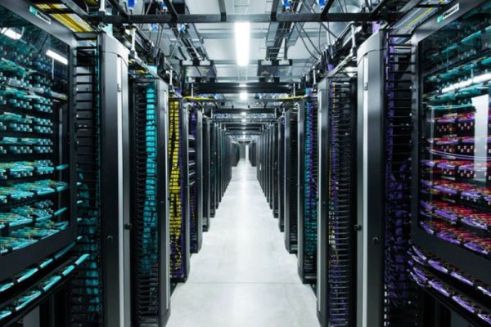
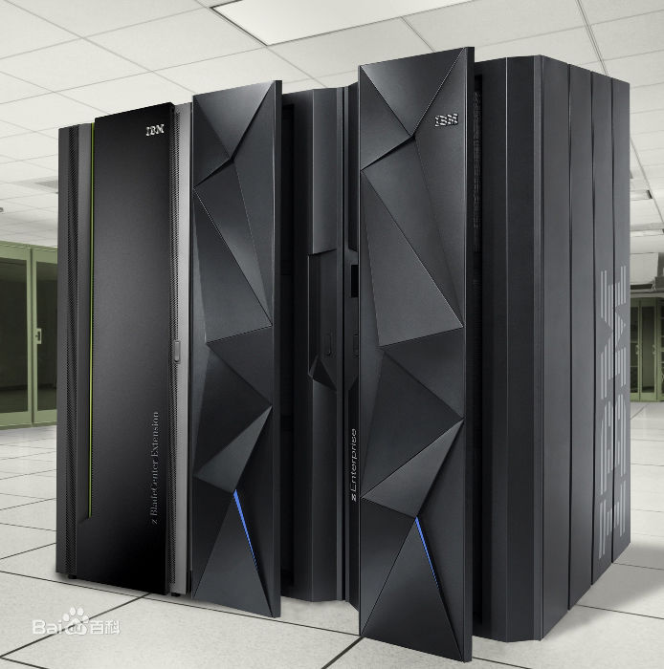
New computing paradigm
分布式系统
1943年，IBM创始人托马斯.沃森说过：“我认为也许5台计算机就能满足全世界的需求。”
Scale Up
（Centralized）
Scale Out
（Distributed）
Notes:
演进历史
纵向扩展
横向扩展

Slide 14
大型主机与分布式系统
大型机（mainframe）是上世纪六十年代发展起来的计算机系统。装在大机箱里的计算机系统，稳定性和安全性是首屈一指的。比如天河、IBM的Z系列机器等.
分布式系统通过协同工作达到高性能等处理能力。在处理大数据方面更具特点(Scale-out).例如:Hadoop/MapReduce
Notes:
大型机：
垄断，弹性差
稳定性和安全性好，用于特殊领域，银行，金融领域
分布式：
开放，弹性好
稳定性和安全性不好，分布式系统存在的意义

Slide 15
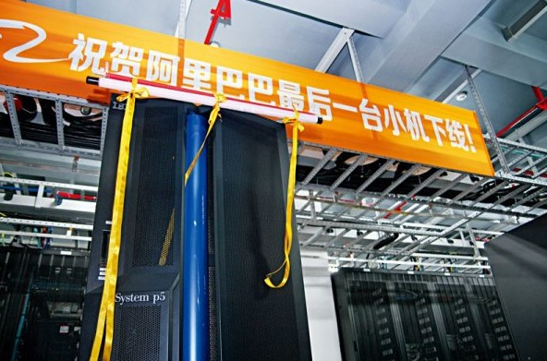
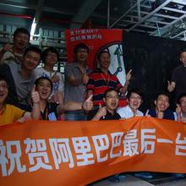
Data explosion in our society(Scale Out , Distributed）
2013年5月17日，阿里集团最后一台IBM小机在支付宝下线;
“去IOE”的一个重要节点。
http://www.csc.com/insights/flxwd/78931-big_data_growth_just_beginning_to_explode

Slide 16
分布式计算主要特点：
优点：
可以共享稀有资源；
可以在多台计算机上平衡计算负载；
可以把程序放在最适合运行它的机器上。
经济性，可靠性，可扩展性
缺点：
多点故障：一台（条）或多台（条）计算机（链路）的故障会导致系统出现问题；
安全问题：分散式管理使安全策略实现和增强变得困难。
设计复杂性
Notes:
共享稀有资源：打印设备，计算设备，不需要人人都有，共享
可以把程序放在最适合运行它的机器上
缺点：核心原因：覆盖面变大了
资源共享，经济性，可靠性，可扩展性
安全性，网络延迟，设计复杂性

Slide 17
分布式系统的实现途径:
编程方式：
利用网络协议和操作系统等服务来构造各种分布式应用系统。
操作系统(分布式)：
兼容现存软件＋适应开放异构性＋适应应用多样性等方面存在不足。
中间件技术：
对广泛的一类问题具有较好的适用性。它可支持广泛一类应用软件的高效和高质量的开发。
Notes:
应用程序层：利用网络协议+传统操作系统。举例：编写client程序和server程序；给用户增加负担；
操作系统层：研发面向分布式环境的操作系统，开放性差；
中间件：兼容两种优缺点；
思想：分层设计，在不同层次进行设计，在灵活性，兼容性，性能方面各有优缺点，所以要根据具体情况而定
应用程序层：速度快

Slide 18
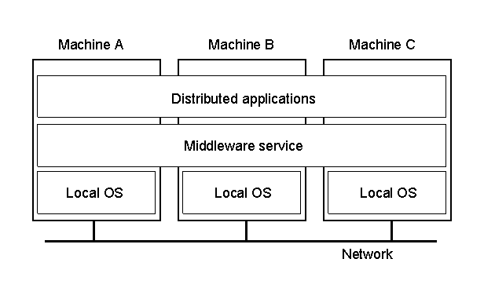
A distributed system organized as middleware.
Note that the middleware layer extends over multiple machines.
1.1

Slide 19

多选题
答案解析
1分
答案解析
属于分布式系统范例的是：
A.网络在逻辑上没有为用户提供统一视图，所以不是；
B.云计算环境是一种C/S的分布式系统；
C.区块链是一种P2P的分布式系统；
D.多核处理系统不是基于消息传递方式完成通信和协同的,所以错；
计算机网络
云计算环境
区块链
多核处理系统
提交
可为此题添加文本、图片、公式等解析，且需将内容全部放在本区域内。正常使用需3.0以上版本

Slide 20
多选题
答案解析
1分
答案解析
属于分布式系统范例的是：
A.网络在逻辑上没有为用户提供统一视图，所以不是；
B.云计算环境是一种C/S的分布式系统；
C.区块链是一种P2P的分布式系统；
D.多核处理系统不是基于消息传递方式完成通信和协同的,所以错；
A
计算机网络
B
云计算环境
C
区块链
D
多核处理系统
提交
可为此题添加文本、图片、公式等解析，且需将内容全部放在本区域内。正常使用需3.0以上版本

Slide 21
填空题
答案解析
2分
答案解析
Three significant characteristics of distributed systems are: concurrency of components, lack of [填空1] , and [填空2] of components.
中文答也可以
正常使用填空题需3.0以上版本雨课堂
作答
可为此题添加文本、图片、公式等解析，且需将内容全部放在本区域内。正常使用需3.0以上版本

Slide 22
1.2 GOALS
1. Making resources accessible(Connecting Users and Resources): to make it easy for users to access remote resources, and to share them with other users in a controlled way.
2. Transparency: to hide the fact that its processes and resources are physically distributed across multiple computers.
3. Openness: to offer services according to standard rule that describe the syntax and semantics of those services.(e.g. IDL----Interface Definition Language)
4. Scalability: in size, geographically, and administratively
Notes:
Connecting Users and Resources；各种软硬件资源；
Openness；IDL举例；1.兼容性好；2.灵活性好；
Scalability；

Slide 23
Transparency in a Distributed System
Transparency | Description
Access | Hide differences in data representation and how a resource is accessed
Location | Hide where a resource is located
Migration | Hide that a resource may move to another location
Relocation | Hide that a resource may be moved to another location while in use
Replication | Hide that a resource is replicated
Concurrency | Hide that a resource may be shared by several competitive users
Failure | Hide the failure and recovery of a resource
Persistence | Hide whether a (software) resource is in memory or on disk
Notes:
透明性的分类：
访问：不同计算机、软件导致数据表达不同，对数据如何操作也隐藏；
Location：命名系统；

Slide 24
透明性是分布式系统的基本特征:
EMAIL,FTP; (访问、位置、并发透明)
WWW,(访问、位置透明)
消息中间件MQ Series等,(访问、位置、失效透明)
事务处理CICS Transaction Server等, (访问、原子性等,失效、并发透明)
Skype, (访问、位置透明)
PPStream, (访问、位置、失效透明)
网上商店, (访问、位置、并发透明)
社交网, (访问、位置透明)
搜索, (访问、位置透明)
云计算虚拟化（访问、位置、失效、并发透明等）
……
追求完美的透明性有时候并不是最好的！
Notes:
支持不同分类的透明性

Slide 25
Scalability Problems
Concept | Example
Centralized services | A single server for all users
Centralized data | A single on-line telephone book
Centralized algorithms | Doing routing based on complete information
Examples of scalability limitations.

Slide 26
There are basically only three techniques for scaling:
Hiding communication latencies (asynchronous communication)
Distribution(e.g. DNS)
Replication(leads to consistency problems)
Notes:
可扩展性问题的来源是服务器及网络通信的瓶颈造成的，因此拓展服务器及网络通信能力；
减少网络延迟：1.同步通信变成异步通信；中断；2.任务分发到客户端；
2. 把一个元素切分成小块分布在不同计算机上，举例：DNS命名空间切分；分布式数据库分片；
3.复制，读写一致性问题；

Slide 27
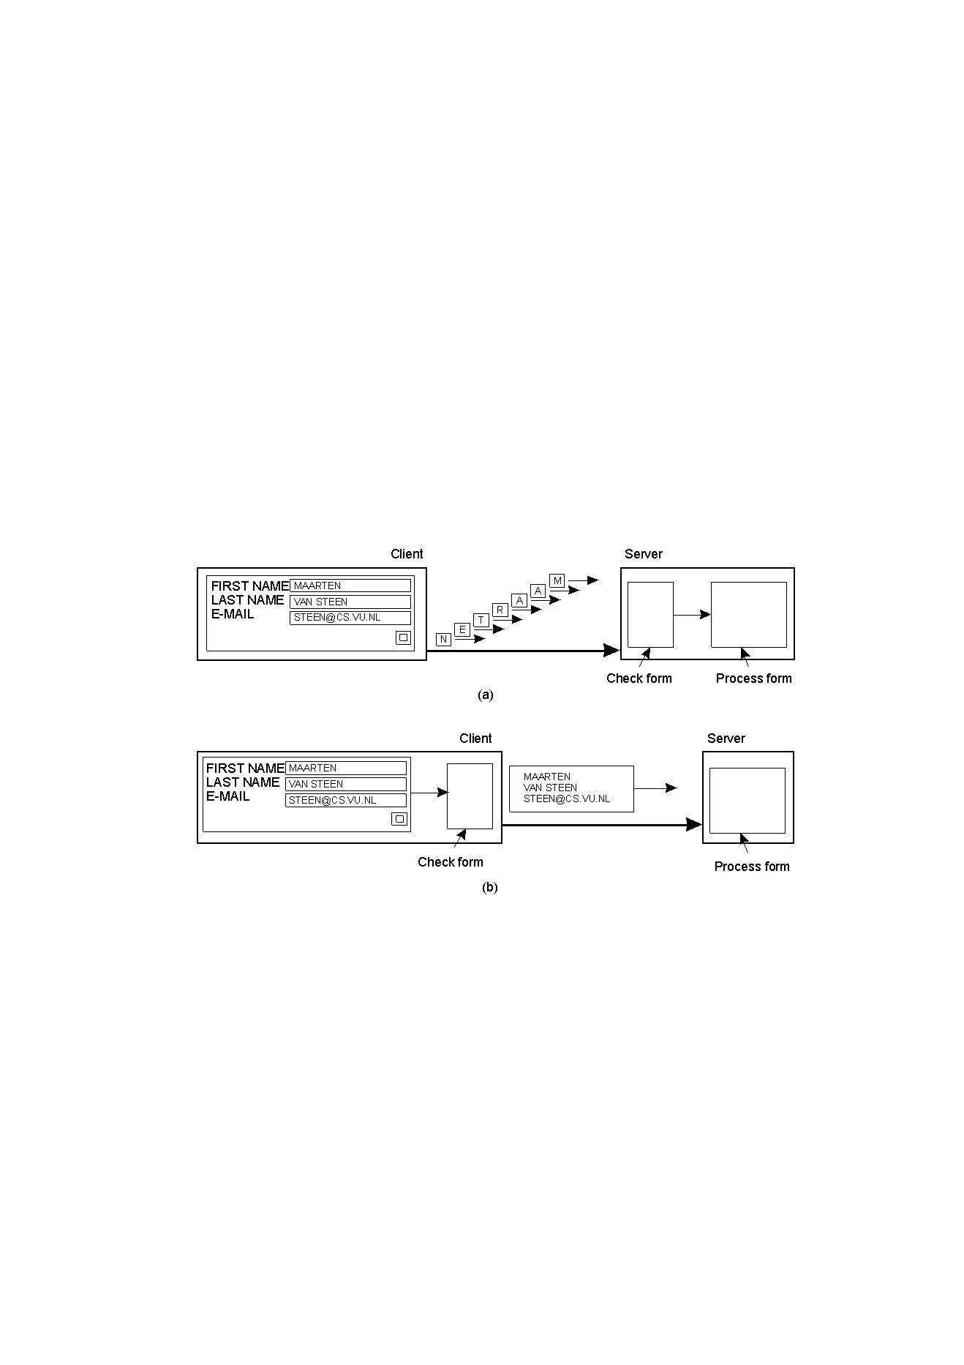
Scaling Techniques (1)
1.4
The difference between letting:
a server or
a client check forms as they are being filled
Notes:
？

Slide 28
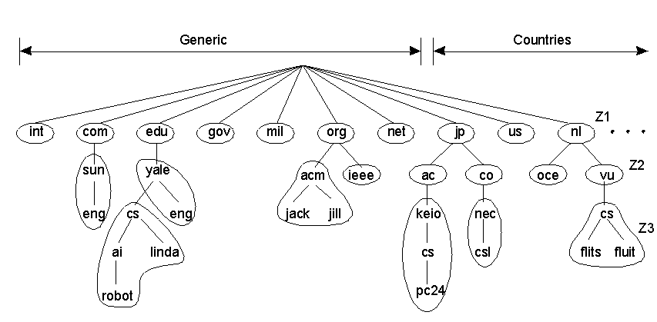
Scaling Techniques (2)
1.5
An example of dividing the DNS name space into zones.
Notes:
域名：网络地址

Slide 29
1.3 Hardware Concepts
计算机系统的分类（Flynn分类）：
1、SISD（Single Instruction stream，Single Data stream）单处理机计算机。
2、SIMD（Single Instruction stream，
Multiple Data stream），一些超级计算机。
3、MISD（Multiple Instruction stream， Single Data stream），此类型计算机有多条指令流，一条数据流。
4、MIMD（Multiple Instruction stream， Multiple Data stream），分布式系统属于此类型。
Notes:
从硬件层面看分布式系统的硬件组织形式。主要关注各处理单元（CPU）间如何连接

Slide 30
计算机系统的分类（续）：
紧耦合型(tightly coupled)系统——计算机之间发送信息的时延很短、数据传输速率高。
松耦合型(loosely coupled) 系统——机器间信息传送延迟大，数据传输速率也低。

Slide 31
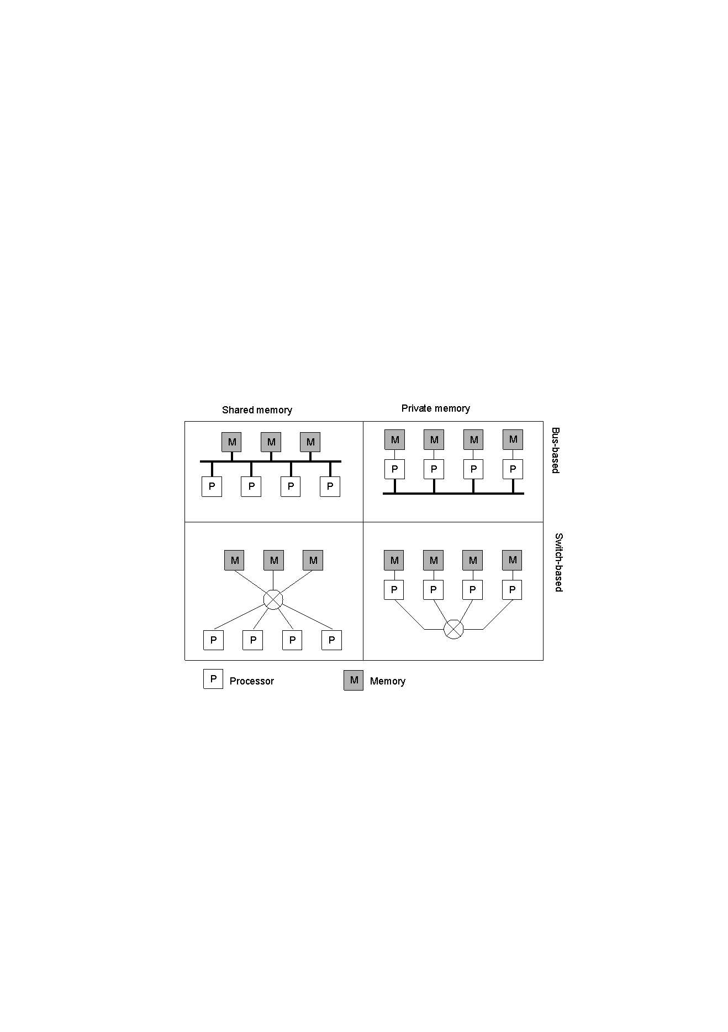
1.6
Different basic organizations and memories in distributed computer systems
Notes:
多处理机：总线-一条线，紧耦合， 多核处理器；容易取得透明性
多计算机：交换机-多条线构成网络，通过交换机转发信息， 松耦合，多计算机
同构：连接网络及计算机相同；容易取得透明性
异构：连接网络及计算机不同；不容易取得透明性-分布式系统

Slide 32
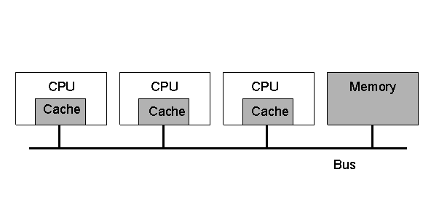
Multiprocessors (1)
存储器相关(Coherent)
1.7
A bus-based multiprocessor.
Notes:
总线开销大，增加缓存，一致性问题；
可扩展性差
相对紧耦合

Slide 33
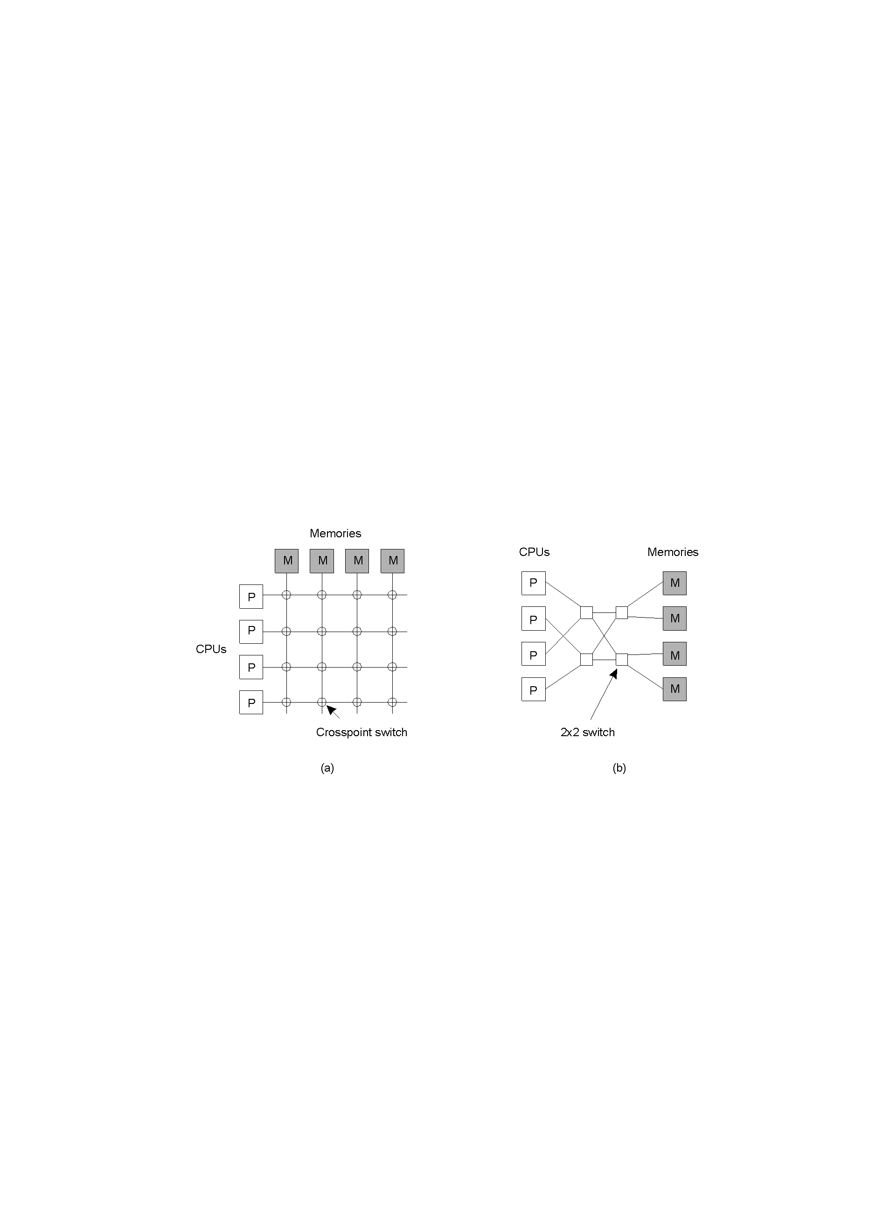
Multiprocessors (2)
1.8
交叉开关 交换网络
Notes:
两种连接方式；
1交换机数量大
2交换步骤多
相对松耦合

Slide 34
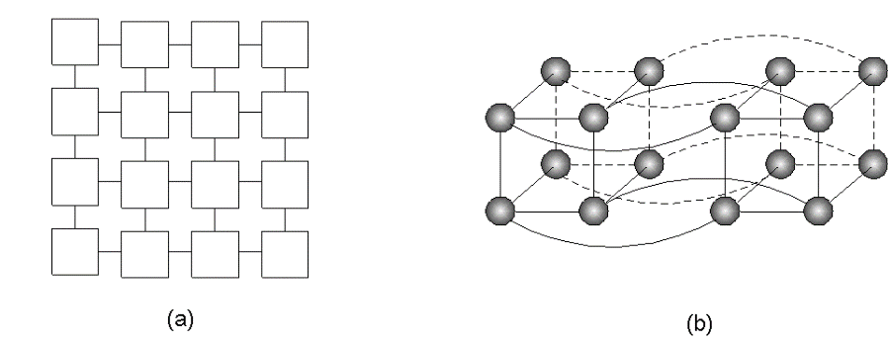
Homogeneous Multicomputer Systems
1-9
Grid
Hypercube
Heterogeneous Multicomputer Systems
a.基于总线
b.基于交换
Notes:
CPU-CPU通信，信息量比CPU-M通信低
Homogeneous Multicomputer Systems：网络技术统一，有统一架构
Heterogeneous Multicomputer Systems：网络技术异构，没有统一架构

Slide 35
并行及分布式计算机系统分类：
交换
交换
sequent 超级计算机 LAN工作站 超立方体
Encor RP3 Transputer
基于总线: 广播方式; 基于交换: 路由方式

Slide 36
1.4 Software Concepts
软件系统：
紧耦合型(tightly coupled)系统——单系统映象（single-system image）。比如分布式操作系统.
松耦合型(loosely coupled) 系统——允许系统的机器和用户各自独立，必要时相互作用。比如网络操作系统.
Notes:
分布式系统软件组织方式：功能类似于操作系统：1透明性，2资源管理
和操作系统之间的关系：
single-system image 分布式操作系统--紧耦合硬件
网络操作系统，本地服务可以被远端用户访问--松耦合硬件

Slide 37
System | Description | Main Goal
DOS | Tightly-coupled operating system for multi-processors and homogeneous multicomputers | Hide and manage hardware resources
NOS | Loosely-coupled operating system for heterogeneous multicomputers (LAN and WAN) | Offer local services to remote clients
Middleware | Additional layer atop of NOS implementing general-purpose services | Provide distribution transparency
An overview between
DOS (Distributed Operating Systems)
NOS (Network Operating Systems)
Middleware
Notes:
？

Slide 38
Distributed Operating Systems
(1. Uniprocessor Operating Systems)
DOS在功能上同UOS
2. Multiprocessor Operating Systems ?
3. Multicomputer Operating Systems
Notes:
？

Slide 39
Uniprocessor Operating Systems
管理与控制整个计算机系统的资源，并为用户使用提供方便。
操作系统结构：
模块结构；
层次结构；
微内核结构；
面向对象等。
Notes:
微内核？
面向对象？

Slide 40
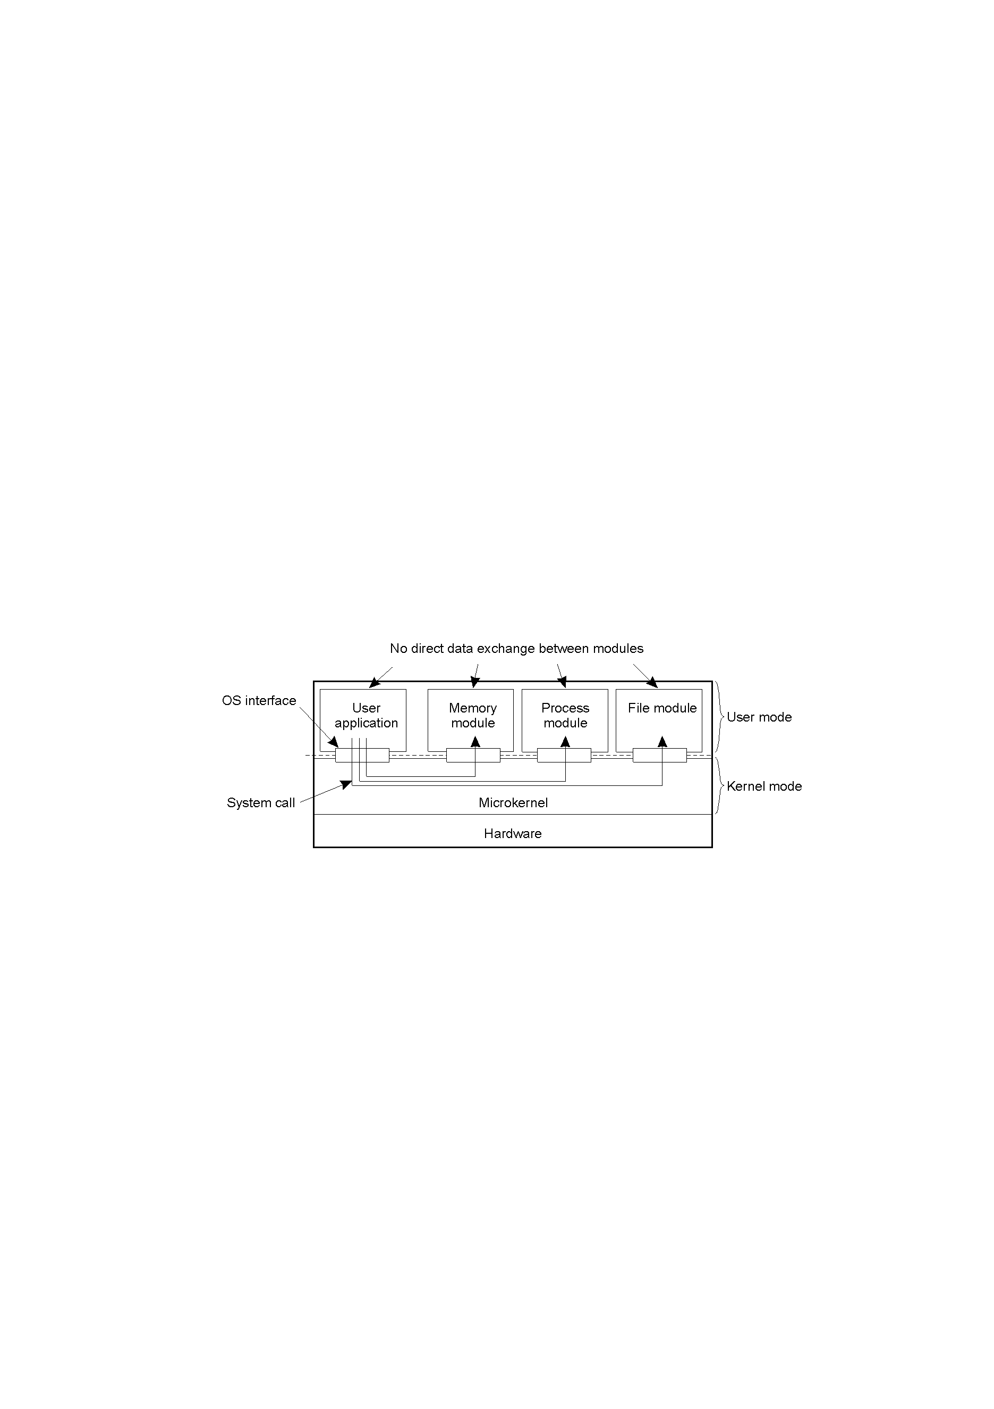
Uniprocessor Operating Systems
1.11
Separating applications from operating system code through a microkernel.
Notes:
操作系统：内核态，可以直接访问软硬件资源，提供系统调用
用户应用程序：用户态，不可以直接访问软硬件资源，使用系统调用间接访问软硬件资源
微内核架构：操作系统功能划分为多个模块放在用户态，类似于应用程序，支持灵活插拔和替换
最基础功能作为微内核放在内核态

Slide 41
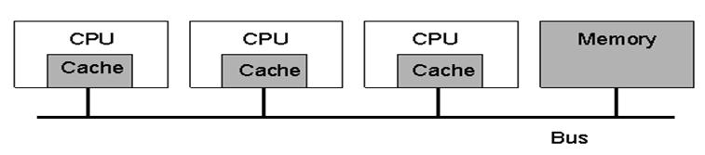
Multiprocessor Operating Systems (1)
to support high performance through multiple CPUs. to make the number of CPUs transparent to the application.
Achieving such transparency is relatively easy because the communication between different parts of application uses the same primitives.
Two important primitives are semaphores and monitors
(避免数据在同一时刻接受多个访问)
Notes:
紧耦合硬件，紧耦合软件
扩展为多个处理器，共享一个内存，需要考虑对共享内存的并发访问来保持数据一致性
一个应用可分发至不同CPU执行，为应用隐藏多个CPU并发控制相对容易，原因：所有CPU采用同样的通讯技术：总线连接共享内存，
多个CPU通过并发访问共享内存中的数据来实现同步，因此只需要对这些数据进行并发控制即可
primitive：semaphore， monitor；
不支持分布式系统

Slide 42
Multiprocessor Operating Systems (1)
monitor Counter {
private:
int count = 0;
public:
int value() { return count;}
void incr () { count = count + 1;}
void decr() { count = count – 1;}
}
A monitor to protect an integer against concurrent access.
Notes:
？

Slide 43
Multiprocessor Operating Systems (2)
monitor Counter {
private:
int count = 0;
int blocked_procs = 0;
condition unblocked;
public:
int value () { return count;}
void incr () {
if (blocked_procs == 0)
count = count + 1;
else
signal (unblocked);
}
A monitor to protect an integer against concurrent access, but blocking a process.
void decr() {
if (count ==0) {
blocked_procs = blocked_procs + 1;
wait (unblocked);
blocked_procs = blocked_procs – 1;
}
else
count = count – 1;
}
}
Notes:
？

Slide 44
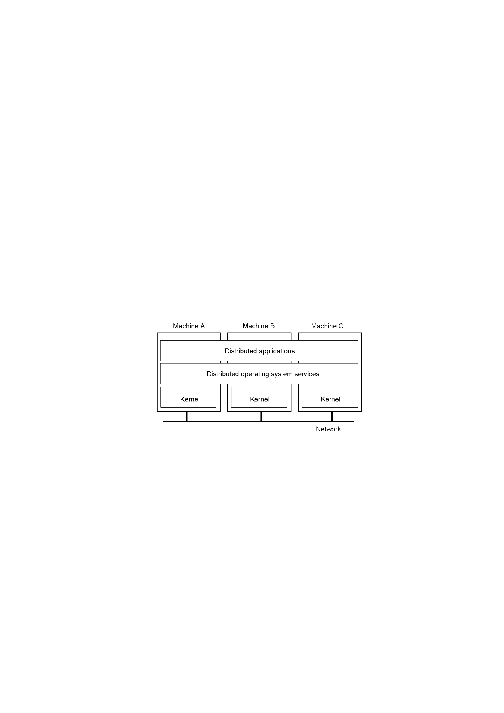
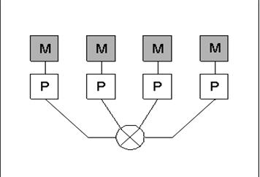
Multicomputer Operating Systems (1)
1.14
General structure of a multicomputer operating system(through message passing)
松耦合硬件上的紧耦合软件，让用户感觉整个计算机网络系统像一台计算机， 没有共享存储, 只能消息传递.
Notes:
松耦合硬件上（不同计算机上）的紧耦合软件，让用户感觉整个计算机网络系统像一台计算机， 没有总线共享存储, 只能通过网络进行消息传递
本地内核类似于单机操作系统，除此以外还包含网络通讯组件以支持多机互联
开放性差

Slide 45
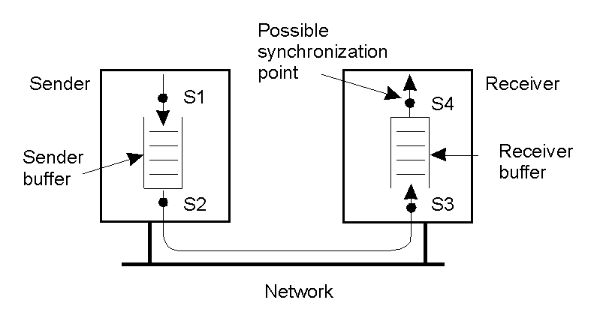
Multicomputer Operating Systems (2)
1.15
Alternatives for blocking and buffering in message passing.
(four possibly synchronization points. if the operating system blocks a sender until messages arrive at either S3 or S4, it must guarantee reliable communication. more complex)
Notes:
同步点：可通过系统实现同步或异步
分布式操作系统：进程同步管理

Slide 46
Multicomputer Operating Systems (3)
同步点与消息传递语义
Synchronization point | Send buffer | Reliable comm. guaranteed?
Block sender until buffer not full (满时阻塞发送进程) | Yes | Not necessary
Block sender until message sent | No | Not necessary
Block sender until message received | No | Necessary
Block sender until message delivered | No | Necessary
Relation between blocking, buffering, and reliable communications.
Notes:
？

Slide 47
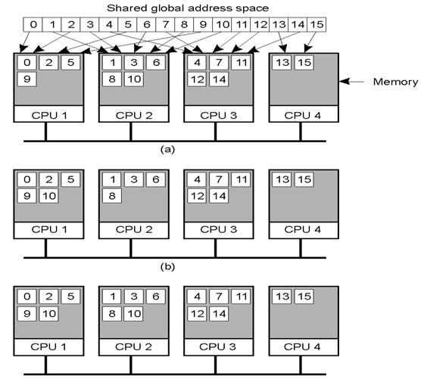
Distributed Shared Memory Systems (1)
When a processor references an address that is not present locally, a trap occurs, and the operating system fetches the page containing the address and restarts the faulting instruction.
Pages of address space distributed among four machines
Situation after CPU 1 references page 10
Situation if page 10 is read only and replication is used
Notes:
网络消息传递：缓存，可靠网络通信，阻塞
虚拟分布式共享内存：不同机器的本地内存组成一个大的虚拟共享内存，
本地内存访问，不在？抛出缺页错误，访问其他机器
只读缺页可以直接复制，而不是用完了再返回
分布式操作系统：内存管理

Slide 48
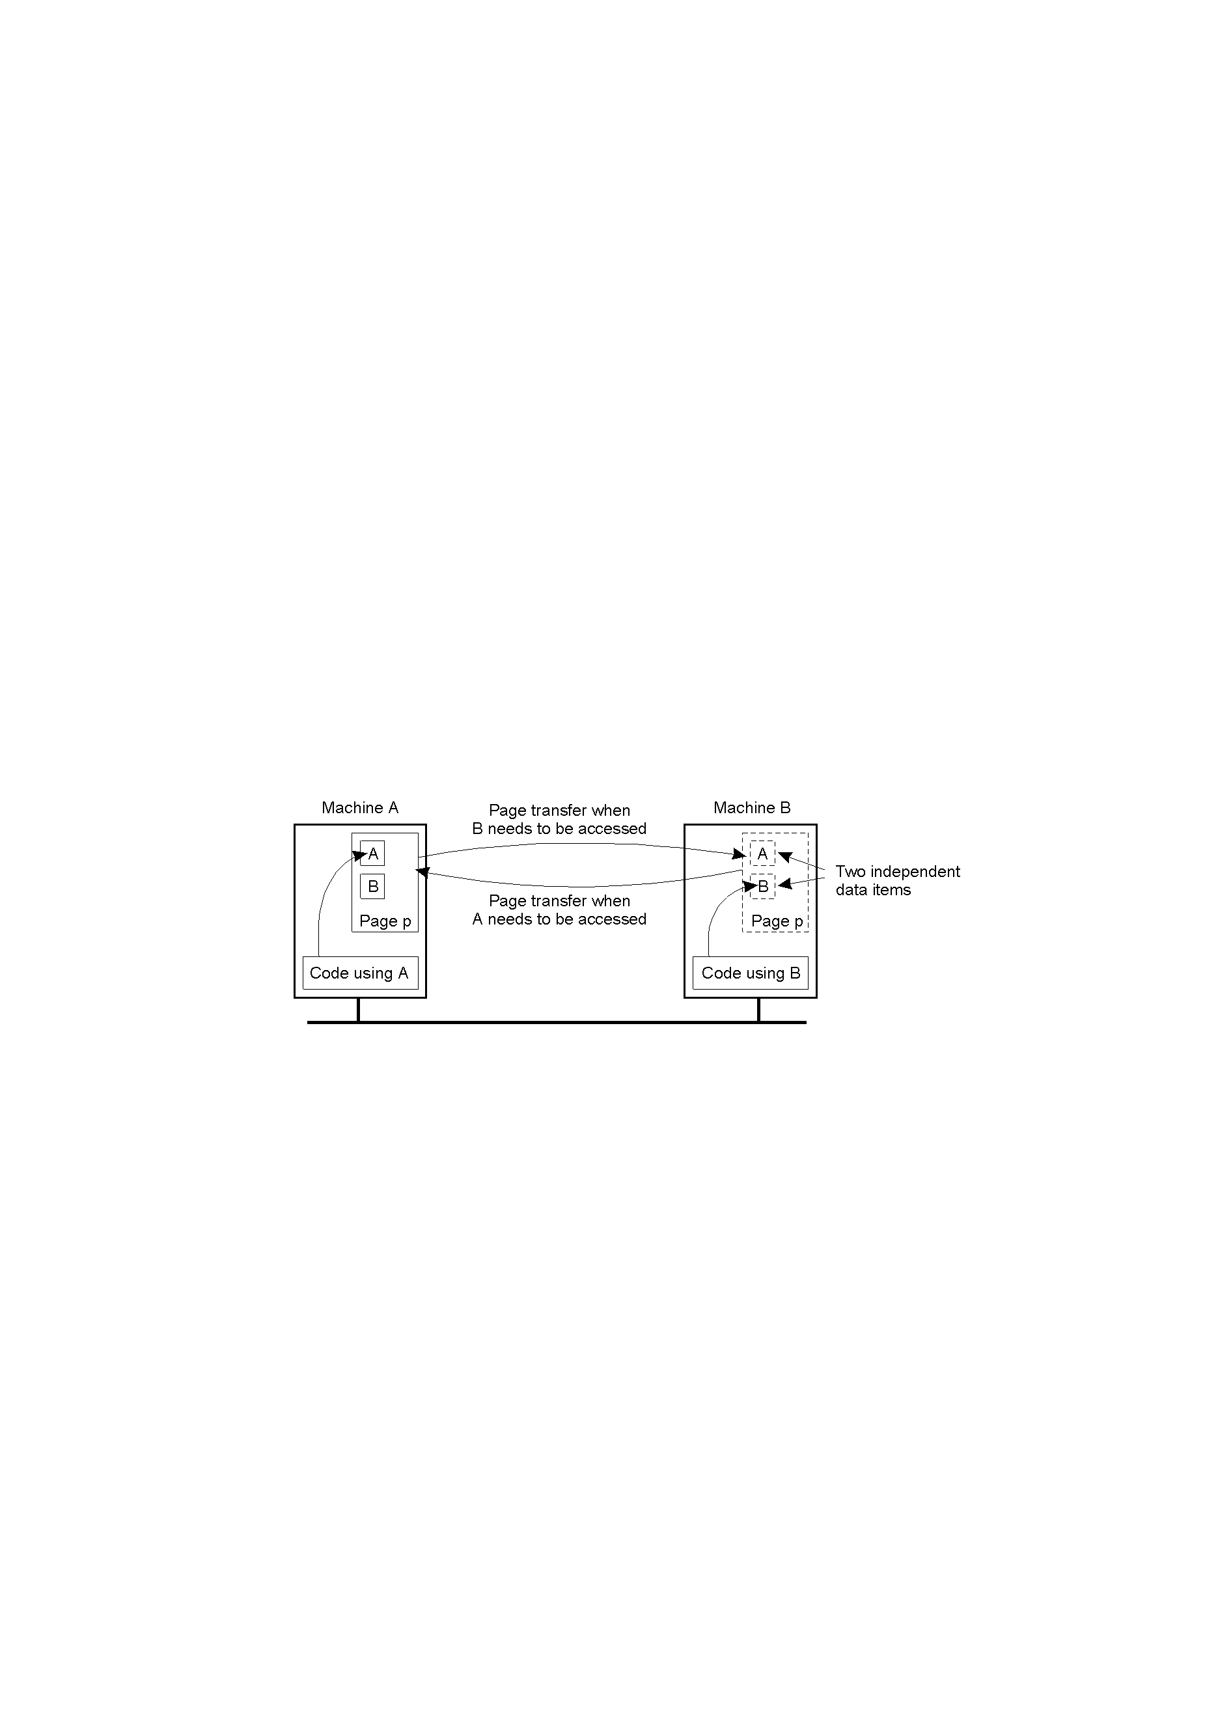
Distributed Shared Memory Systems (2)
设计高效的DSM页面大小是个问题?
太小: 可能中断多,传送次数多.
太大:也可能传送次数多. 例如:
1.18
False sharing of a page between two independent processes.
Notes:
？

Slide 49
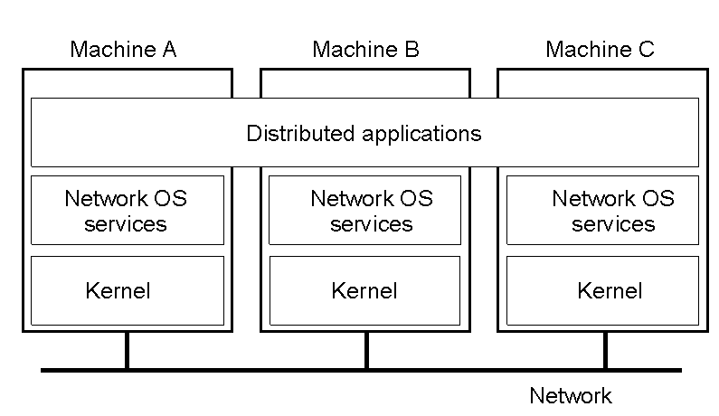
Network Operating System (1)
1-19
General structure of a network operating system.
松耦合软件(底层硬件和Kernel可以不同)
Notes:
松耦合硬件，松耦合软件
底层机器硬件不同，操作系统不同
通过提供网络服务使得多机互联，一个机器上用户可以远程访问另一个机器上的服务
透明性差

Slide 50
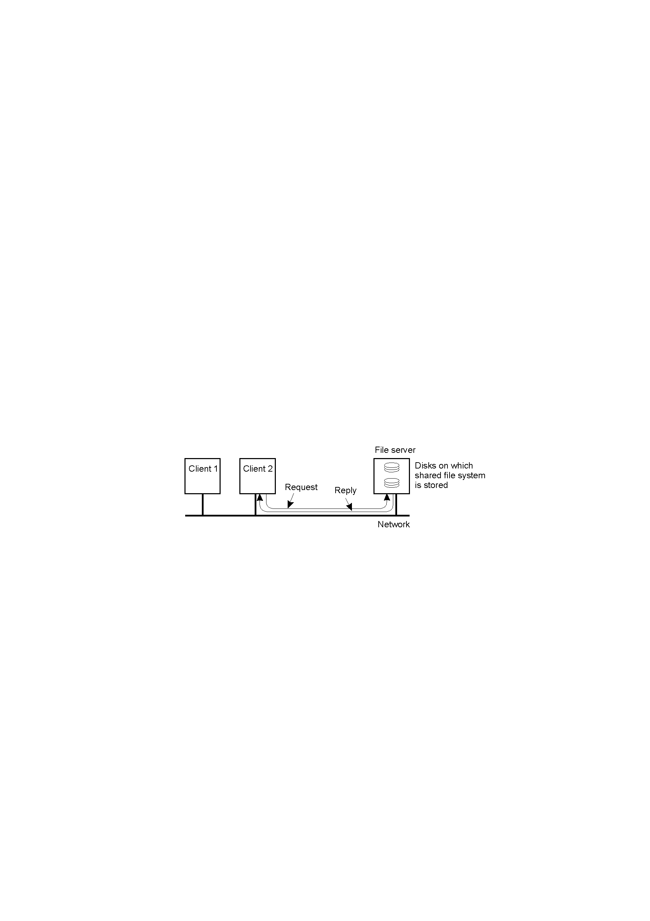
Network Operating System (2)
每个用户有自己的工作站（有盘或无盘）和操作系统。所有命令通常在本地运行。
非透明方式使用(机器地址需要明确指出)，例如：
rlogin machine
rcp machine1 : file1 machine2 : file2
Two clients and a server in a network operating system.
(一种提供全局文件系统的方法: 文件服务器)
Notes:
？

Slide 51
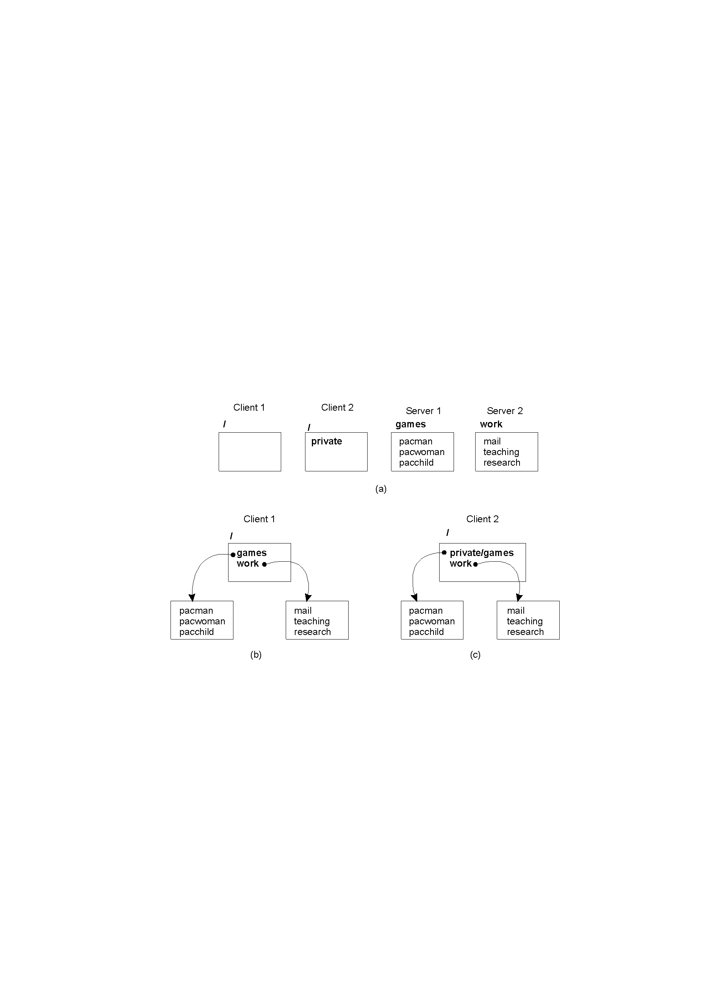
Network Operating System (3)
Different clients may mount the servers in different places.缺乏透明性
Why need Middleware
A network operating system does not provide a view of a single coherent system.
A distributed operating system is not intended to handle a collection of independent computers.(异构)
Notes:
加载目录访问，实现：虚拟化、封装

Slide 52

Positioning Middleware
an additional layer of software (middleware) that is used in network operating systems to more or less hide the heterogeneity of the collection of underlying platforms but also to improve distribution transparency.
General structure of a distributed system as middleware.
Notes:
网络服务：network OS
本地资源服务：kernel
不透明；
中间件：为上层应用提供统一的服务接口

Slide 53
Middleware Models
To make development and integration of distributed applications as simple as possible, most middleware is based on some model, or paradigm, for describing distribution and communication.
Some models are as follows:
based on distributed file system,
based on RPCs—Remote Procedure Calls,
based on distributed objects,
based on distributed documents,
……
Notes:
paradigm, for describing distribution and communication？

Slide 54
Middleware Services
There are a number of services common to many
middle systems:
Naming
Persistence
Distributed transaction
……
实现访问透明性
Notes:
？

Slide 55

Middleware and Openness
1.23
开放性/互操作性: 采用相同的中间件协议和中间件接口.
Notes:
操作系统扩展，所以支持资源管理，同时提供透明性

Slide 56
Comparison between Systems
Item | Distributed OS |  | Network OS | Middleware-based OS
 | Multiproc. | Multicomp.
Degree of transparency | Very High | High | Low | High
Same OS on all nodes | Yes | Yes | No | No
Number of copies of OS | 1 | N | N | N
Basis for communication | Shared memory | Messages | Files | Model specific
Resource management | Global, central | Global, distributed | Per node | Per node
Scalability | No | Moderately | Yes | Varies
Openness | Closed | Closed | Open | Open

Slide 57

计算机技术的发展
目前阶段
第四阶段
对国民经济和
社会发展的影响
按需/普适计算
第三阶段
广泛普及阶段
用户已经看不见技术，也不需要知道技术，只要看得到技术带来的好处。
其他: 云计算,物联网等.
互联网
第二阶段
客户机-服务器
微机-局域网
公众认识阶段
因特网和Web时代，信息技术已在公众中流行起来，但用户仍然需要知道一些计算机和信息技术的知识。
第一阶段
初期普及阶段
更多专家以及一般用户开始使用，用户要很好地使用需要深入了解计算机知识。
大型机---终端
专家阶段
计算机仅供少数专家和专业人员使用，社会公众很难用上。
时间
（摘自李院士的报告)

Slide 58
70年代后：Change of underlying networks
Local area networks
Internet
Mobile networks
Wireless networks
Sensor networks
Internet of Things

Slide 59
Change of applications and computing models
Cloud computing
Transaction processing
Distributed object computing
Internet computing
Service-oriented computing
Mobile computing
Pervasive computing
Social computing
Cyber-physical systems
……
Processing oriented
Data oriented
Service oriented
Human oriented
Application specific
网络的变化与应用的多样性

Slide 60
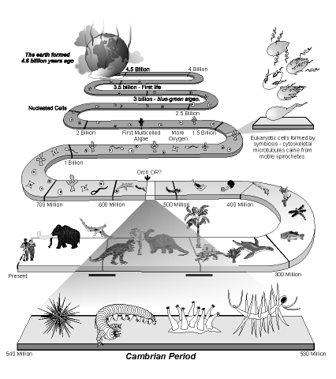
计算模式的困惑
计算模式大爆炸
（70年代后）
生命大爆炸（寒武纪，6亿年前）
形形色色X-计算层出不穷：Web、Grid、SOA、IoT、WoT、 P2P、Ubi/Pervasive、SmW、GreenIT、Cloud、Blockchain 、 CPS、 EaaS等——分布式计算。

Slide 61
计算环境演化
计算模型：封闭可控 开放不确定
计算为中心 信息为中心 用户为中心
Calculations Information Services
M-to-1 1-to-1 1-to-M
专业人员 有专业要求的人员 任何人员
Mainframe PCs/Handhelds LAN Internet IoT…….

Slide 62
系统软件的发展
虚
应用系统
用户为中心
操作系统：主机OS、桌面OS、网络OS、中间件系统、WebOS、VMM、网构…
编程方面：机器语言、汇编语言、面向过程、面向对象、面向构件、Eclipse、Agent…….
其他……
系统软件
GAP
信息为中心
计算为中心
实
计算机硬件/网络
图灵机模型

Slide 63
不变/变化的地方
无论计算环境如何变化，系统软件的2个基础作用不变：
运行时支撑；
设计时支撑；
用户体验已经作为系统软件成功与否的关键因素：
运行支撑环境：高效能、高可靠、高可用、可信、低成本、低能耗、界面……；
设计支撑：抽象层次越来越高；

Slide 64
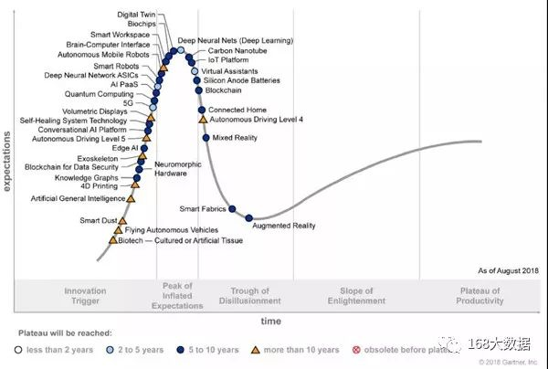
Gartner新兴技术周期报告2018

Slide 65
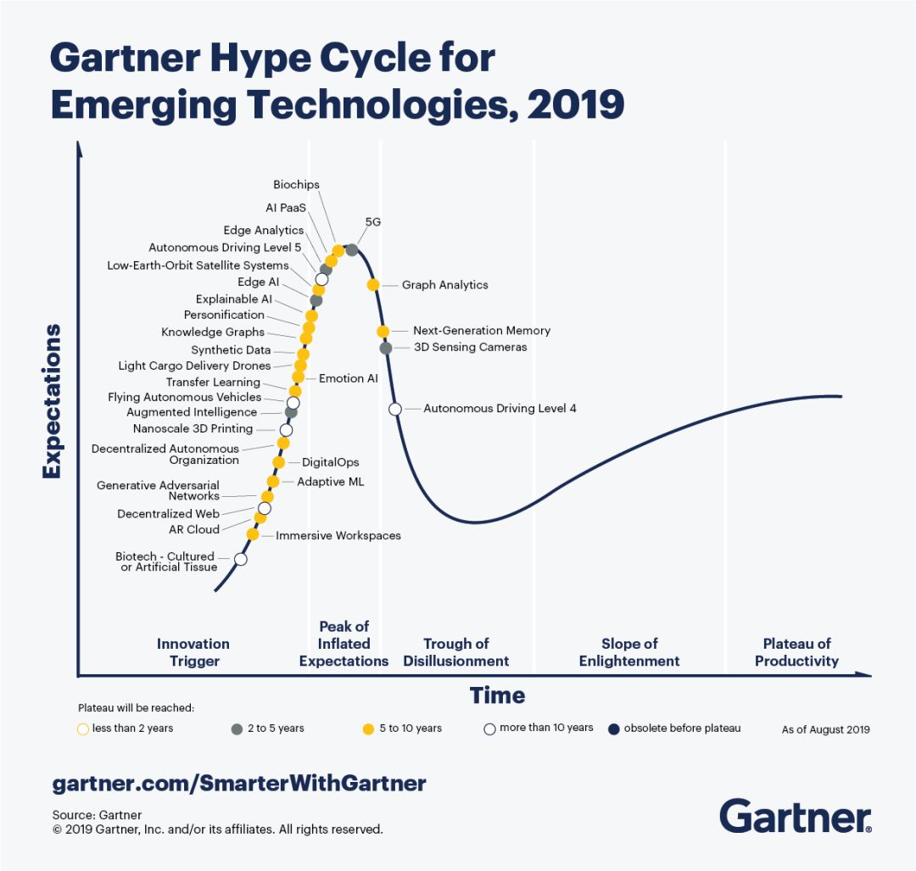
Gartner新兴技术周期报告2019

Slide 66
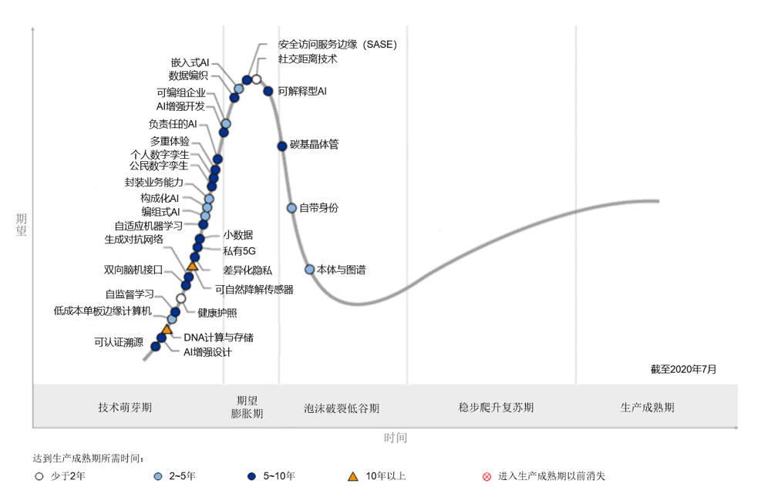
Gartner新兴技术周期报告2020

Slide 67
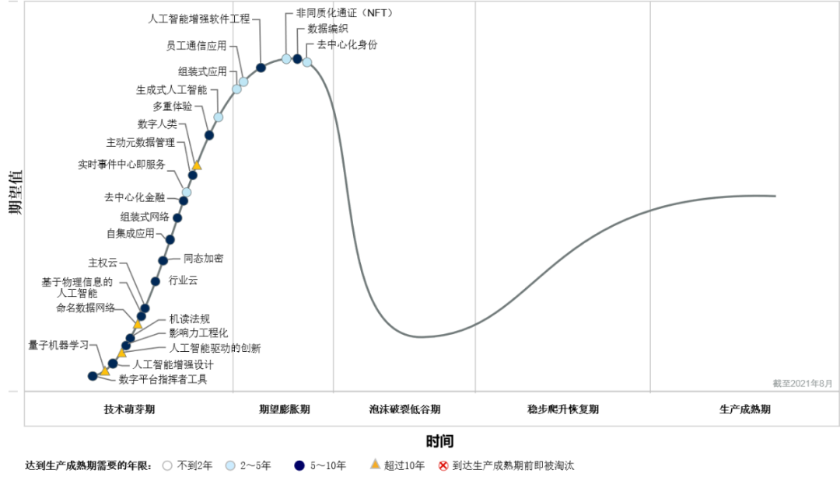
Gartner新兴技术周期报告2021

Slide 68
